Slide 1


Deployment
Национална програма
"Обучение за ИТ умения и кариера"
https://it-kariera.mon.bg/e-learning/
Министерството на образованието и науката
https://www.mon.bg
Публикуване на ASP.NET Core Web App в Microsoft Azure

Slide 2
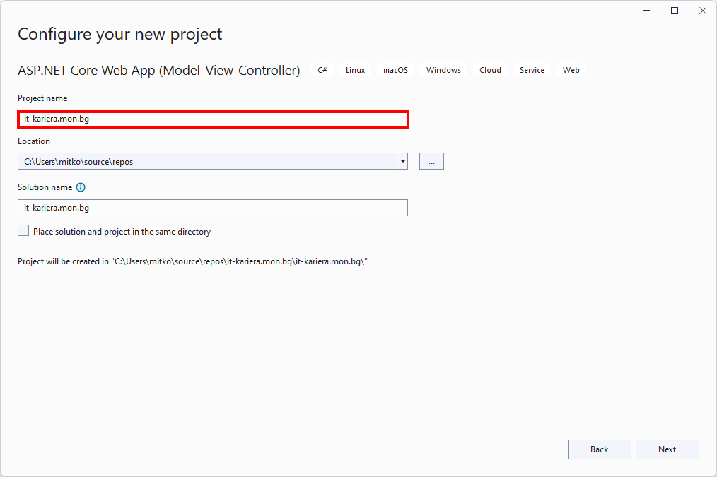
1. Създайте ASP.NET Core Web App (Model-View-Controller)

Slide 3
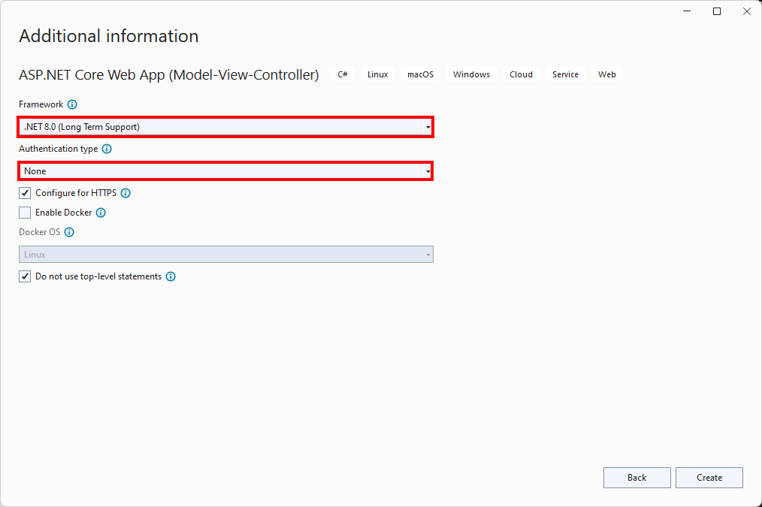
2. Изберете .NET 8.0 (Long Term Support)

Slide 4
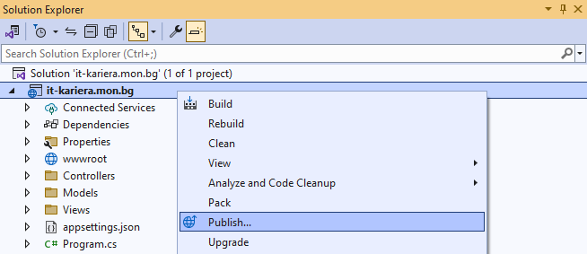
3. Стартирайте помощника Publish

Slide 5
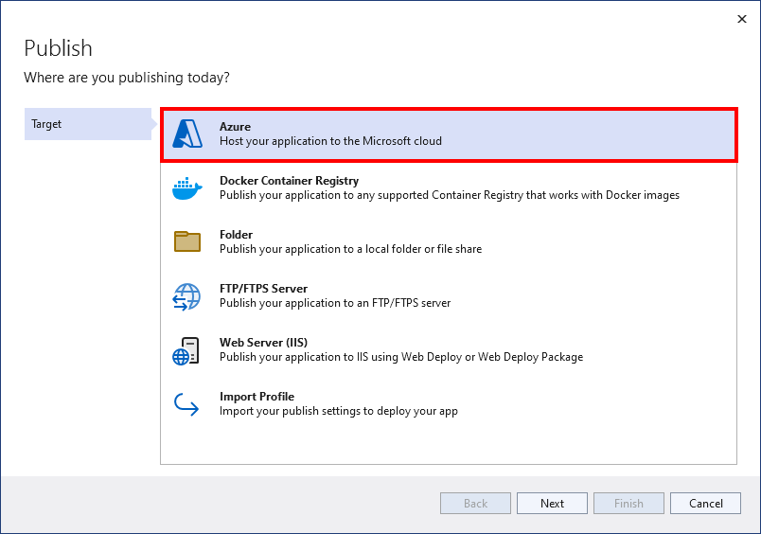
4. От Publish изберете Azure

Slide 6
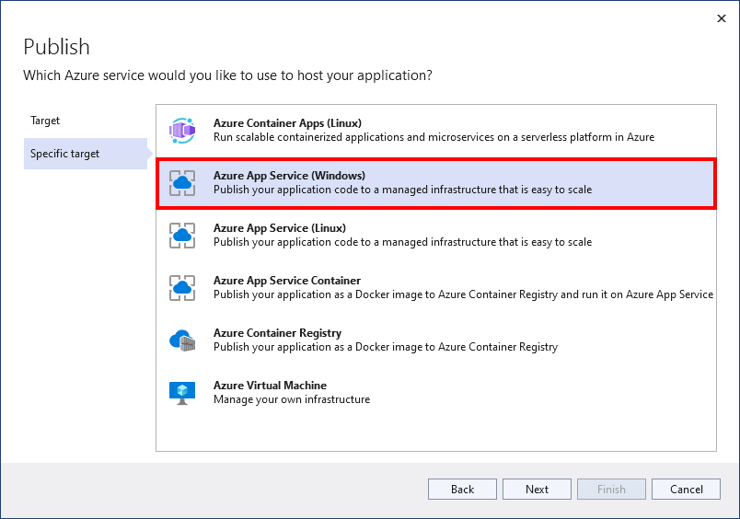
5. Изберете Azure App Service (Windows)

Slide 7
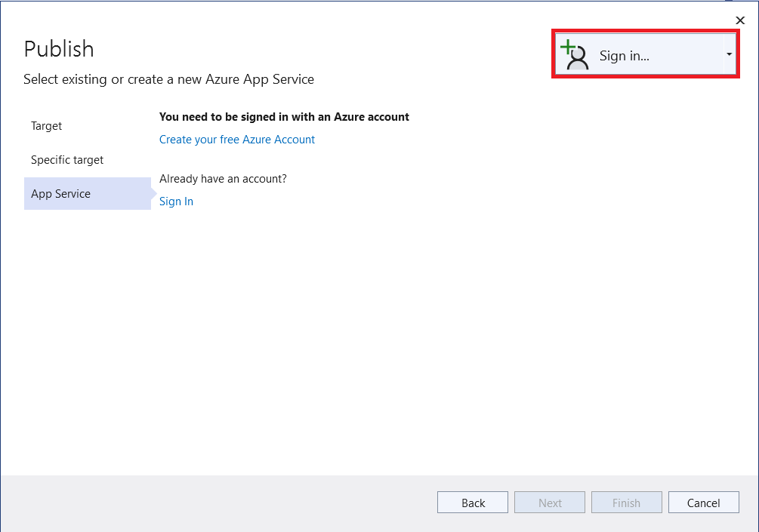
6. Влезте във Вашият Microsoft Account

Slide 8
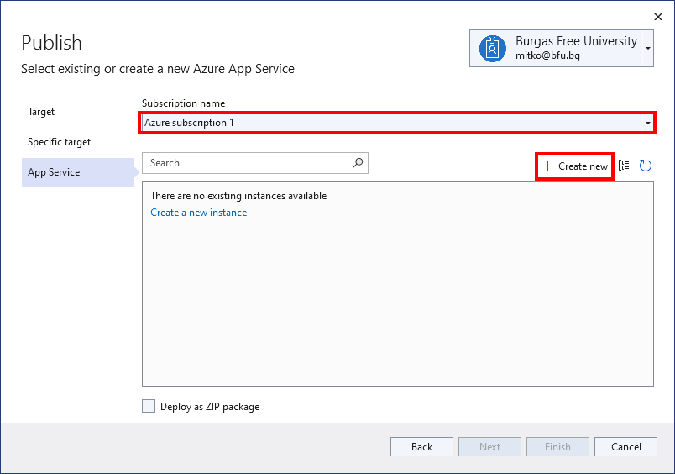
7. Изберете абонамент и натиснете бутона Create new

Slide 9
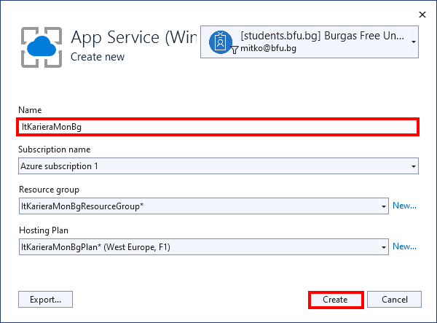
8. Задайте име на уеб приложението и натиснете бутона Create

Slide 10
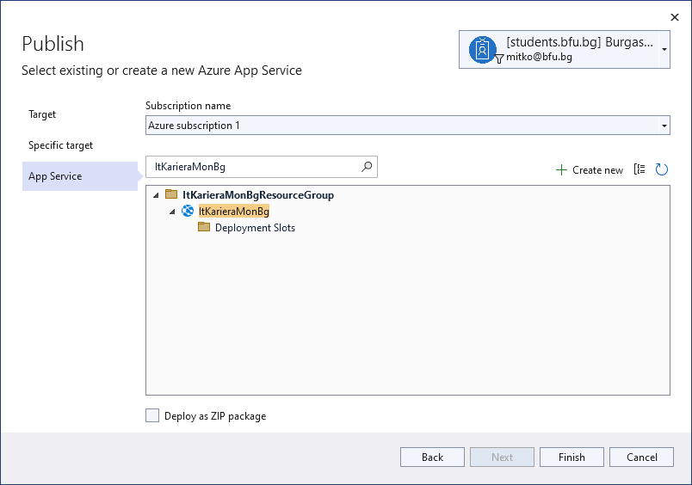
9. Потвърдете с натискане на бутон Finish

Slide 11
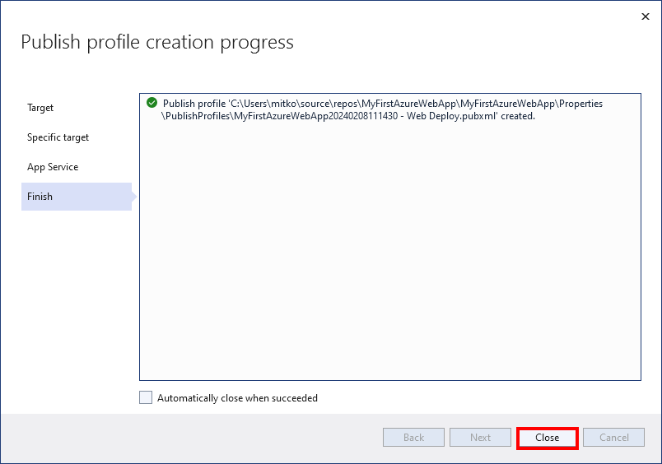
10. Затворете екрана с бутон Close

Slide 12
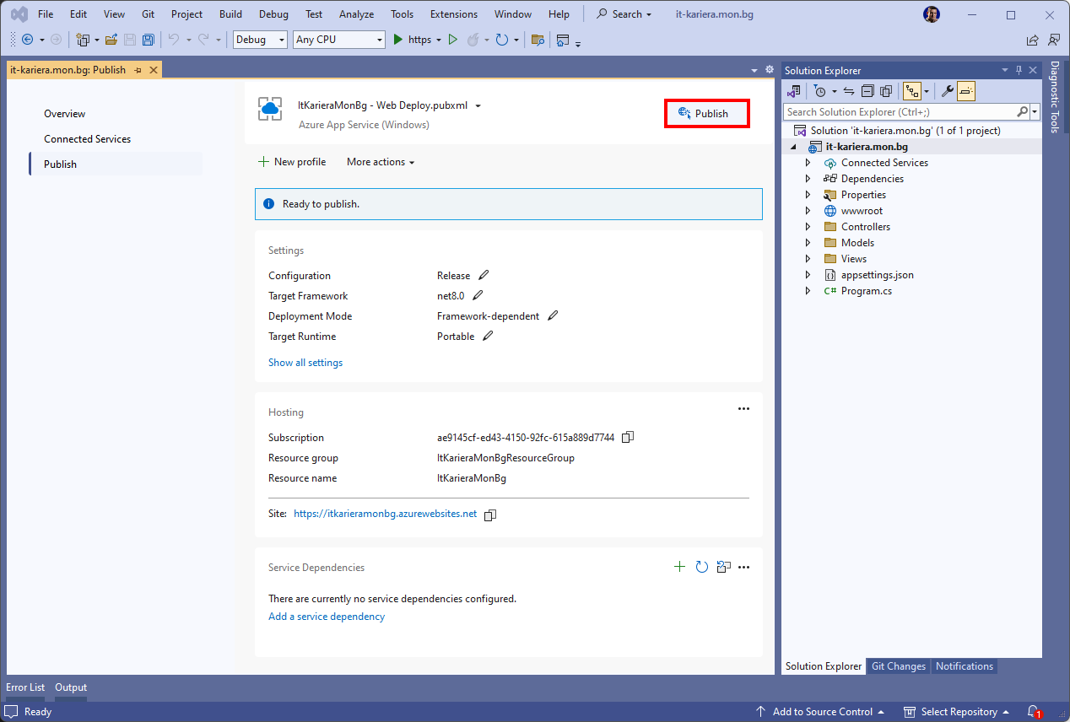
11. Нaтиснете бутон Publish в Visual Studio

Slide 13
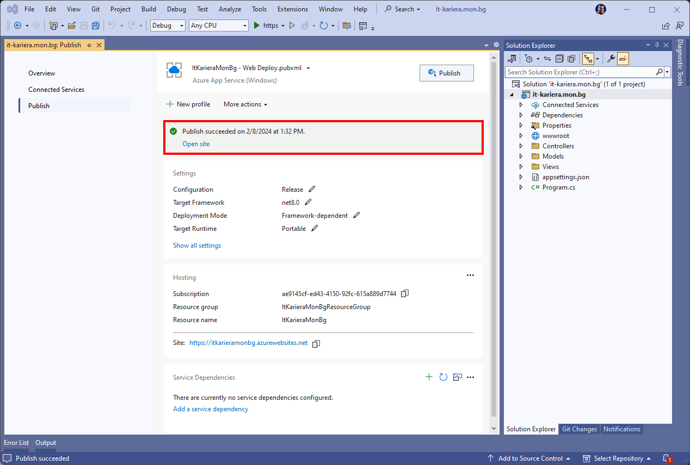
12. Когато публикуването приключи, отворете линка на уеб приложението

Slide 14
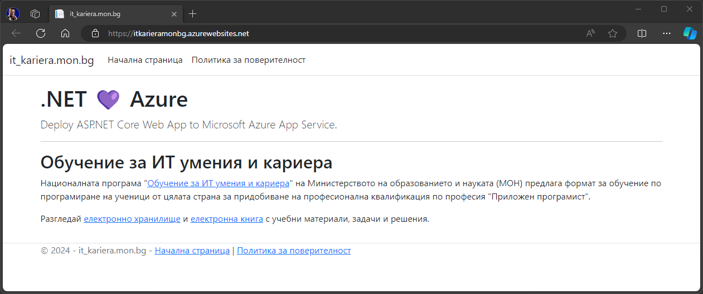
13. Поздравления, Вие успешно публикувахте ASP.NET Core Web App в Microsoft Azure
Демонстрационно приложение: https://itkarieramonbg.azurewebsites.net

Slide 15

Национална програма
"Обучение за ИТ умения и кариера"
https://it-kariera.mon.bg
Министерството на образованието и науката
https://www.mon.bg
Документът е разработен за нуждите на Национална програма "Обучение за ИТ умения и кариера" на Министерството на образованието и науката (МОН) и се разпространява под свободен лиценз CC-BY-NC-SA (Creative Commons Attribution-Non-Commercial-Share-Alike 4.0 International).

